Slide 1

Комплексные услуги в области проектирования энергетических объектов

Slide 2

О компании
Компания «СмартТехПроект» осуществляет проектирование энергетических объектов любой сложности, в том числе:
Функции генерального проектировщика и управления проектами.
Реализация проектов по созданию энергетического предприятия: от проектно-изыскательских работ до авторского надзора за строящимися объектами и помощи заказчику в выборе оборудования.
Инжиниринговое сопровождение проектов.

Slide 3
Основные направления деятельности
Разработка схем развития электроснабжения регионов, населенных пунктов, промышленных зон и предприятий.
Проектирование электрических сетей любого класса напряжения.
Комплексное проектирование объектов теплогенерации на базе парогазовых и газотурбинных технологий с расширенной автоматизацией энергоблоков.
Комплексные решения схем выдачи мощности.
Проектирование кабельных линий электроснабжения любого класса напряжений.
Изыскательские работы.
Научно-технические и инжиниринговые работы.
Управление проектами создания энергетических предприятий.

Slide 4
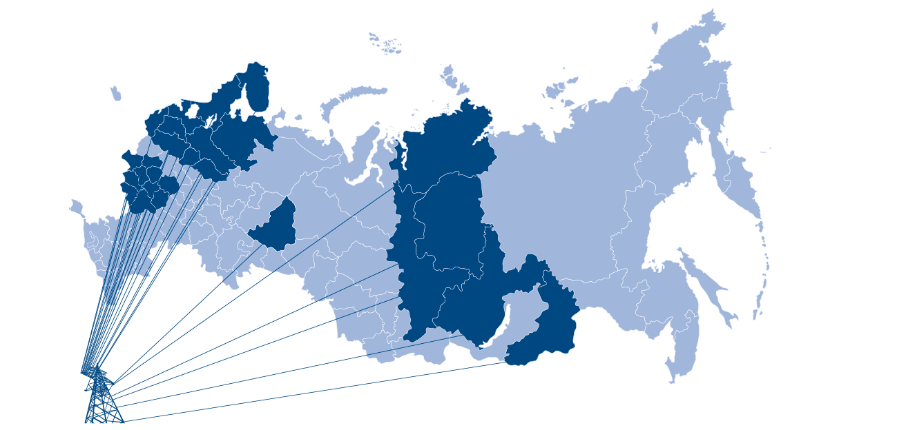
География деятельности
Северо-Западный
федеральный округ
Красноярский край
Центральный
федеральный округ
Иркутская область
Основные регионы деятельности компании АО «СМАРТТЕХПРОЕКТ»– Северо-Западный регион России, Центральный регион России. Компания расширяет географию бизнеса вхождением в регионы Поволжья и Сибири.
Специалисты компании принимали участие в проектировании и строительстве энергетических объектов и систем во многих странах мира: Армении, Казахстане, Монголии, Индии, Индонезии, Вьетнаме, Кубе и других.

Slide 5








Наши основные стратегические партнеры

Slide 6
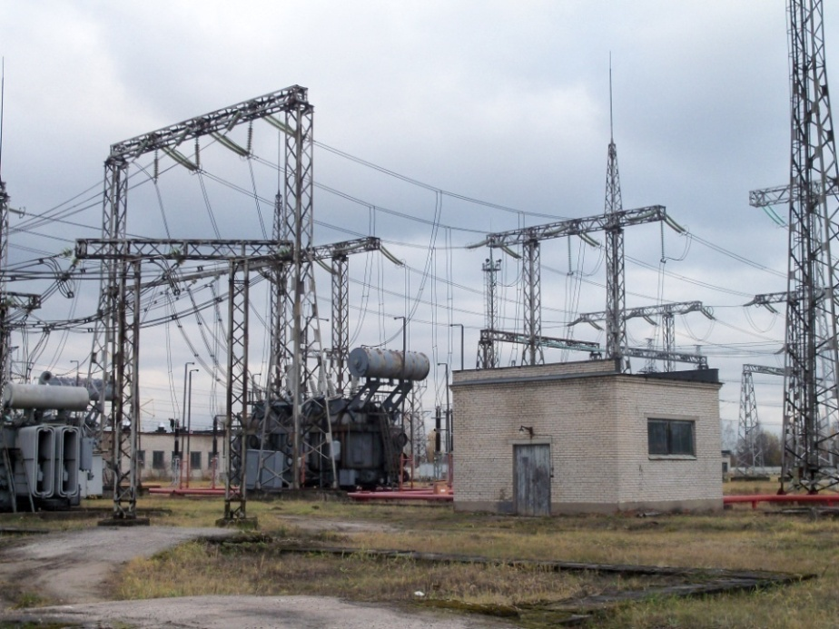
Ключевые проекты
Проектирование ВЛ
ВЛ 750 кВ Калининская АЭС – Грибово
Протяженностью 250 км. Предназначена
для повышения надежности энергоснабжения
крупных потребителей Центрального региона РФ.
В проекте применены инновационные технологии
в части светоограждения ВЛ с применением
светоограждающих конструкций, питание которых
осуществляется на основе емкостного отбора
с фазных проводов.
ВЛ 330 кВ Ленинградская АЭС-2 – Пулковская – Южная.
Обеспечение надежности электроснабжения перспективного района Санкт-Петербурга,
включая аэропорт Пулково.

Slide 7
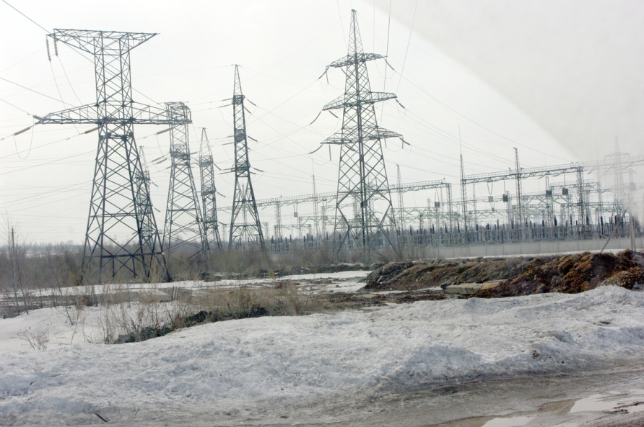
Ключевые проекты
Проектирование ВЛ
ВЛ 330 ПС 330/110/35 кВ Лоухи – Путкинская
ГЭС – ОРУ 330 кВ Ондской ГЭС.
Третий этап строительства объектов Северного
транзита. Обеспечивает транзит мощности,
выдаваемой Кольской АЭС в Северо-Западный
регион.
ВЛ 220 кВ Энергия 3, ВЛ 220 кВ Пошехонье –
Череповец 1 и ВЛ 220 кВ Первомайская с захо-дами на ПС 750 кВ Белозерская. Этап реализации схемы выдачи мощности с Калининской АЭС. Обеспечивает надежное энергоснабжение крупных энергопотребителей Центрального региона РФ.

Slide 8
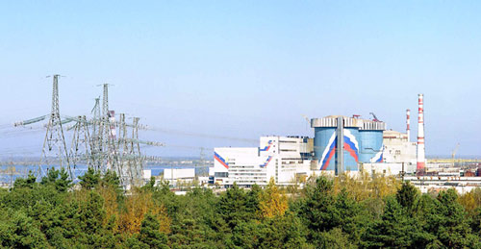
Ключевые проекты
Проектирование ВЛ
ПС 500 кВ Енисей с заходами ВЛ 500 кВ и
ВЛ 220 кВ.
ВЛ 330 кВ Кольская АЭС – Княжегубская ГЭС –
ПС 330/110/35 кВ Лоухи – Путкинская ГЭС –
ОРУ 330 кВ Ондской ГЭС.
ВЛ 750 кВ Калининская АЭС – Череповец с
ПС 750 кВ Череповецкая.
ВЛ 500 кВ Белоярская АЭС-2 –Исетью.
ПС 500 кВ Исеть с заходами 220, 500 кВ.

Slide 9
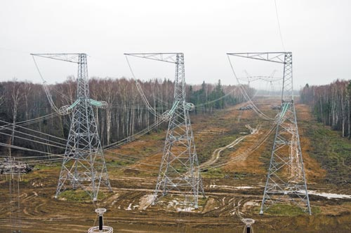
Ключевые проекты
Проектирование ВЛ
ВЛ 330 кВ Балти – Ленинградская (заходы на
ПС 330 кВ Кингисепская).
ВЛ 220 кВ Грибово - Победа и ЛЭП 110 кВ Победа -
Старицкий цементный завод с реконструкцией
ПС 220 кВ Победа.
ВЛ 330 кВ Псков – Лужская.
ВЛ 220 кВ Харанорская ГРЭС – ПС Быстринская
с ПС 220 кВ Быстринская и реконструкцией ОРУ 220 кВ Харанорской ГРЭС.
ВЛ 500 кВ Усть-Илимская ГЭС - Усть-Кут №2 с реконструкцией ПС 500 кВ Усть-Кут и ОРУ 500 кВ и 220 кВ Усть-Илимской ГЭС.

Slide 10
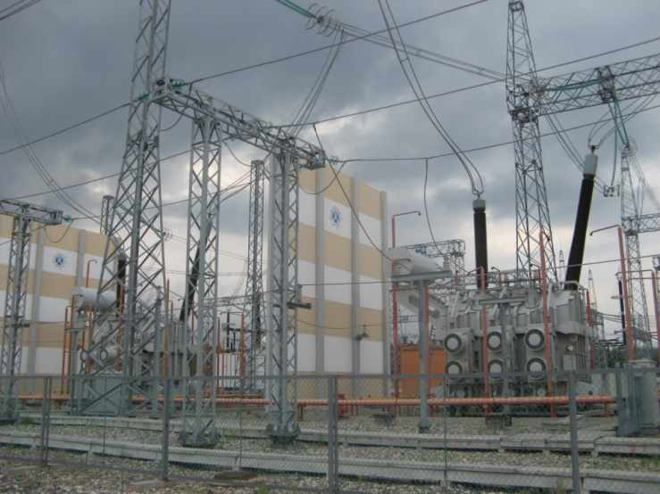
Ключевые проекты
Проектирование ПС
Выполнение полного комплекса работ по проектированию
ПС, включая архитектурно-строительную и электрическую
часть, разработка САУ и АСУТП.
Комплексная реконструкция ПС 330/110 кВ Колпино
Проект обеспечивает повышение качества передавае-
мой электроэнергии, надежность энергоснабжения
потребителей южных районов Санкт-Петербурга.
ПС Колпино входит в состав энергокольца
Санкт-Петербурга, которое должно обеспечить бесперебойное энергоснабжение мегаполиса.

Slide 11
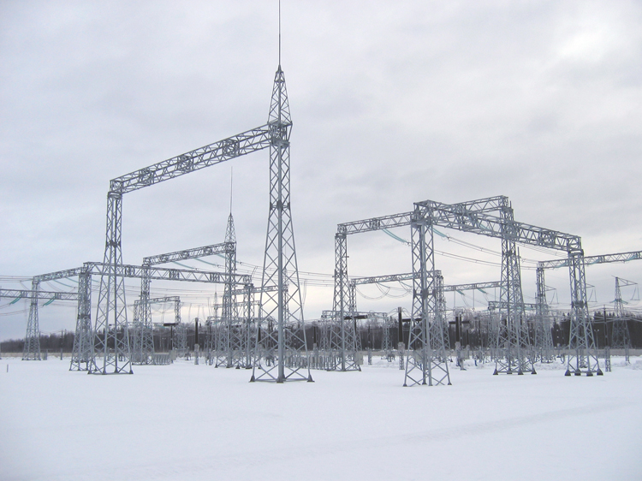
Ключевые проекты
Проектирование ПС
Расширение и реконструкция ПС 330 кВ Северная
в Санкт-Петербурге. Третий этап строительства.
Обеспечивает надежность энергоснабжения
потребителей мегаполиса. Этап создания
энергокольца Санкт-Петербурга.
ПС 330 кВ Мурманская.
Обеспечивает перспективу надежного
электроснабжения Штокманоского месторождения газа.
ОРУ 220 кВ на ПС 750 кВ Белозерская с установкой одного АТ500/220 кВ.
Один из этапов реализации схемы выдачи мощности с Калининской АЭС. Предназначена обеспечить повышение надежности энергоснабжения крупных потребителей Центрального региона РФ.
Notes:
11

Slide 12
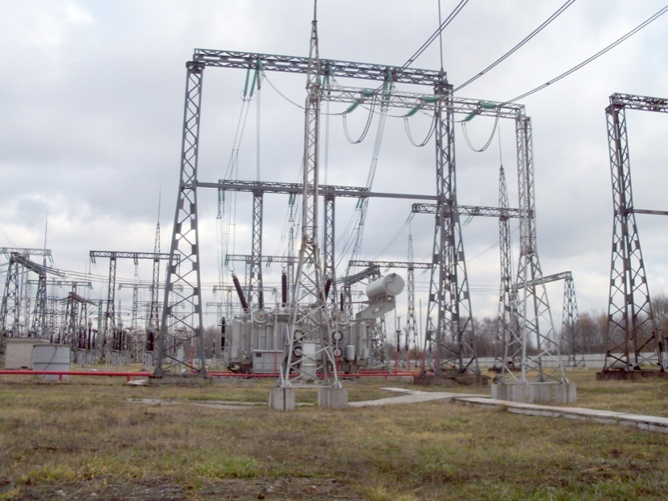
Ключевые проекты
Проектирование ПС
Установка ШР 750 кВ на ПС 750 кВ «Ленинградская».
Проект обеспечивает компенсацию реактивной
мощности ВЛ, улучшает качество транзита электро-
энергии и повышает надежность электроснабжения
региона.
Расширение ПС 750 кВ Белозерская (установка
второго автотрансформатора 750/500 кВ).
Один из этапов реализации схемы выдачи мощности с Калининской АЭС. Предназначена для повышения надежности энергоснабжения крупных потребителей Центрального региона РФ.
Notes:
12

Slide 13
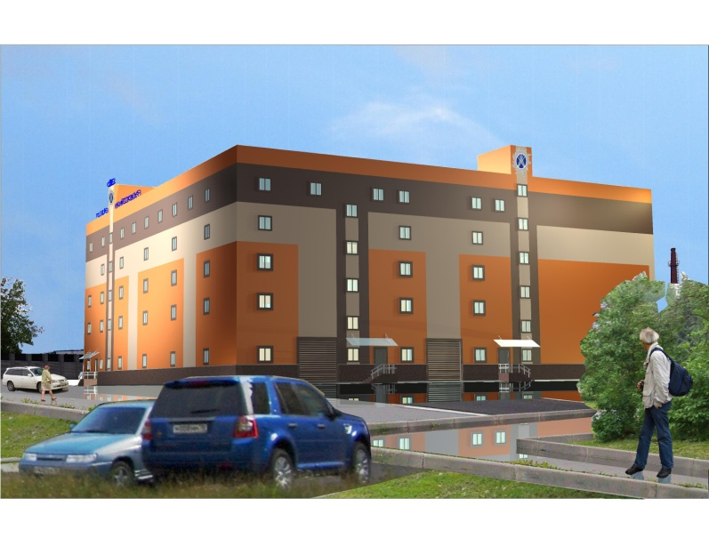
Ключевые проекты
Проектирование ПС
Строительство ПС 330 кВ Василеостровская с
КЛ 330 кВ Василеостровская - Северная, КЛ 330 кВ
Василеостровская - Завод Ильич в г. Санкт-Петербурге.
ПС 220 кВ Ямская.
Тюменская область. Для повышения надежности
энергоснабжения потребителей Западной Сибири.
ПС 750 кВ Новобрянская (замена выключателей 750 кВ).
ПС 110/10 кВ «Намыв-2» с КЛ 110 кВ.
Комплексное техническое перевооружение и реконструкция ПС 500/220/110 кВ Бескудниково.
Notes:
13

Slide 14
Ключевые проекты
Проектирование ПС
ПС 500кВ Борино.
Техническое переоснащение: замена реакторной группы Р1. Для повышения надежности электроснабжения потребителей Липецкой области (Центральный федеральный округ).
Станция является основным питающим центром города Липецка.
ПС 500 кВ Балашовская.
Находится в Волгоградской области. Замена автотрансформатора АТ1.
ПС 220 кВ Дальняя.
Расположена в Подмосковье, является частью схемы выдачи мощности Калининской АЭС в Центральный федеральный округ. Для повышения надежности энергоснабжения столичного региона и возможности подключения новых потребителей.
Notes:
14

Slide 15
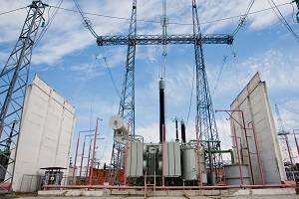
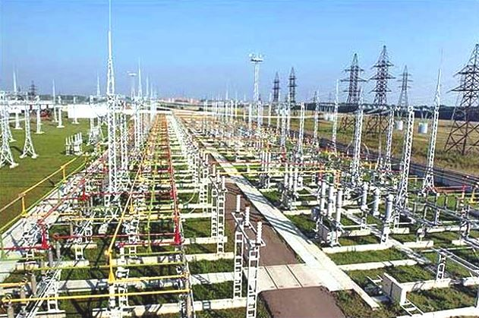
Ключевые проекты
Проектирование ПС
ПС 220 кВ Пикалевская.
Расположена в Ленинградской области. Является
частью схемы выдачи мощности Ленинградской АЭС.
На подстанции установлены два новых автотрансфор-
матора.
ПС 500 кВ Белобережская с заходами ВЛ 500 кВ
Новобрянская – Елецкая, ВЛ 220 кВ Белобережская –
Цементная, ВЛ 220 кВ Белобережская – Машзавод и
ВЛ 220 кВ Белобережская – Брянская.
ПС 330 кВ Кингисеппская.
ПС 220/110/35/6 кВ Цементная.
Notes:
15

Slide 16
Ключевые проекты
Проектирование объектов генерации, комплексные решения по вопросам электроснабжения и теплофикации.
Разработка схемы выдачи мощности ПГУ-ТЭЦ в г. Тихвине.
Комплексное решение задачи нормализации и последующего устойчивого и надёжного обеспечения промышленного узла г. Тихвин электроэнергией на основе передовых и высокоэффективных технологий энергетического машиностроения.
Реконструкция котельной №2 и возведение парогазовой установки ТЭЦ установленной электрической мощностью 220 МВт и внеплощадочное сетевое строительство.
Полный комплекс ПИР для реконструкции котельной №2 и возведения ПГУ ТЭЦ установленной электрической мощностью 220 МВт и тепловой мощностью 154 Гкал/час в г. Тихвин Ленинградской области. Новая ПГУ обеспечивает электроэнергией промышленную зону города, также жилые и социальные объекты. Для решения проблемы с системой теплоснабжения г. Тихвин, находящейся в критическом состоянии.

Slide 17
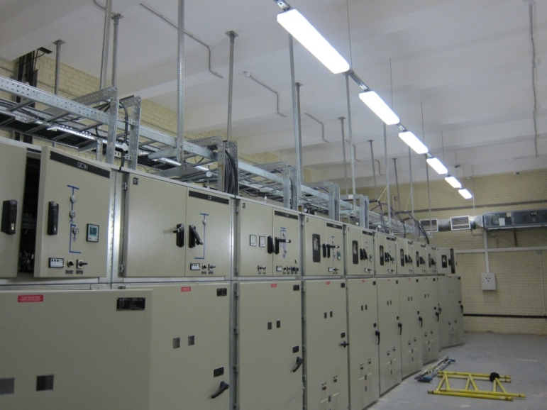
Ключевые проекты
Проектирование кабельных линий
Переводы в кабельное исполнение ВЛ с целью рациональ-
ного землепользования в границах Санкт-Петербурга.
ВЛ 330 кВ № Л-424, 425 ПС Восточная –
ПС Волхов-Северная.
Кабельные линии 330 и 110 кВ на участке от
ПС №2 Южная до РУ ТЭЦ Южная.
ВЛ 220 кВ Завод Ильич – Приморская.
ВЛ 220 кВ Парголово – Проспект Испытателей с отпайкой на ПС Полупроводники.
ВЛ 220 кВ Проспект Испытателей – Завод Ильич.
ВЛ 220 кВ Северная ТЭЦ - Приморская с отпайкой на ПС Полупроводники.

Slide 18
Ключевые проекты
Проектирование кабельных линий
ВЛ 330 Ленинградская АЭС - Западная и ВЛ 330 кВ Южная – Западная.
ВЛ 220 кВ Южная – Чесменская (Л-217, Л-218), КВЛ 220 кВ ЭС-1 Центральной ТЭЦ – Южная (К-272+Л-224) и ВЛ 220 кВ Восточная - Чесменская с отпайкой на ПС Южная
(Л-206)».
Строительство КЛ 110 кВ отходящих от ПС 330 кВ Василеостровская.
КЛ 330 кВ Пулковская – Западная.
КВЛ 330 кВ Ленинградская АЭС-2 – Пулковская – Южная.
Замена кабелей 220 кВ (филиал ПАО «РусГидро» – Волжская ГЭС).

Slide 19
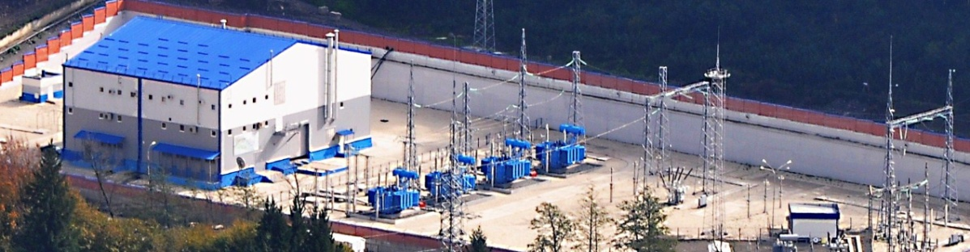
Ключевые проекты
Проектирование объектов ОАО «РЖД»
Реконструкция тяговой ПС 110/10 кВ
в г. Лоухи по техническим условиям
Октябрьской ж/д в рамках выполнения
работ по титулу «Строительство
ВЛ 330 кВ Княжегубская ГЭС-Лоухи
с ПС 330 кВ Лоухи».
Разработка РД «Схема электрификации Октябрьской ж/д на участке Идель-Свирь с
реконструкцией ПС 220 Сегежа».
Разработка РД «Схема электрификации Северной ж/д на участке Тешемля-Бабаево с реконструкцией ПС 220 Бабаево».
Notes:
19

Slide 20
Ключевые проекты
Проектирование объектов ОАО «РЖД»
«Схема внешнего электроснабжения участка Окт.ж.д. Мурманск – Апатиты – Полярный круг».
«Схема внешнего электроснабжения участка Окт.ж.д. Полярный круг – Петрозаводск – Подпорожье».
Строительство транспортно-пересадочного узла
в г. Гудермес.
Разработка архитектурно-планировочной концепции,
концепции развития улично-дорожной сети и оценке
размера инвестиционных и оперативных расходов по
транспортно-пересадочным узлам в г. Москве: ТПУ Нагатинская, ТПУ Бирюлево-Пассажирская, ТПУ Бирюлево-Товарная, ТПУ Лось, ТПУ Ховрино, ТПУ Авиамоторная, ТПУ Новогиреево, ТПУ Площадь Ильича/Римская, ТПУ Фили.
Notes:
20

Slide 21
Ключевые проекты
Проектирование объектов ОАО «РЖД»
Техническое перевооружение ТП Чукша, ТП Коршуниха, ТП Черная с заменой тяговых трансформаторов с 20 МВА на 40 МВА и установкой УПК.
Комплексное решение обеспечивает увеличение грузового потока, надежность и экономичность электроснабжения, улучшение условий эксплуатации.
Notes:
21

Slide 22

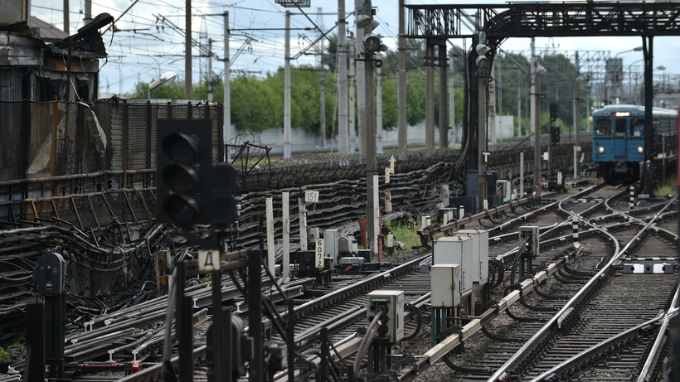
Ключевые проекты
Проектирование объектов ГУП «Московский метрополитен»
Специалисты Компании осуществляют проектные работы по
усилению электроснабжения для объектов Московского
метрополитена
Разработка проектной документации на усиление
систем электроснабжения Таганско-
Краснопресненской линии метрополитена.
Выполнение проектных работ по усилению сетей
825В и замене оборудования, выработавшего
нормативные сроки на подстанциях
Замоскворецкой линии метрополитена.
Notes:
22

Slide 23
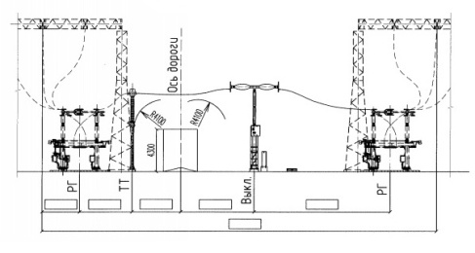
НИОКР
АО «СмартТехПроект» для нужд ПАО «ФСК ЕЭС»
осуществляет научно-исследовательские конструктор-
ские разработки, которые станут базовыми при строи-
тельстве подстанций:
«НИОКР по разработке инновационных схемно-
компоновочных решений ОРУ ПС ЕНЭС.
ОРУ 330 кВ».
«НИОКР по разработке инновационных схемно-компоновочных решений ОРУ ПС ЕНЭС. ОРУ 500 кВ».
НИОКР по проектированию, изготовлению, строительству и опытно-промышленной эксплуатации опытных участков перспективных ВЛ 500 кВ с применением высотных и эстетических опор.

Slide 24


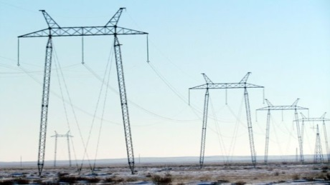
Проектирование энергообъектов в Средней Азии
Специалисты компании принимали участие в проектировании
важных объектов Республики Казахстан:
Межрегиональная линия электропередачи (ВЛ) 500 кВ
«Северный Казахстан — Актюбинская область» с двумя
подстанциями — ПС 500 кВ Житикара и ПС 500 кВ Ульке,
протяженность линии 487 км.
ВЛ 500 КВ «Агадырь — ЮКГРЭС»
Линия протяженностью 386 км со встроенной оптико-
волоконной линией связи. Ввод в эксплуатацию участка
ВЛ 500 кВ «Агадырь — ЮКГРЭС» повысил надежность
энергоснабжения потребителей на юге страны и г. Алматы за счет
увеличения пропускной способности транзита «Север-Юг Казахстана»
на 180 МВт.

Slide 25
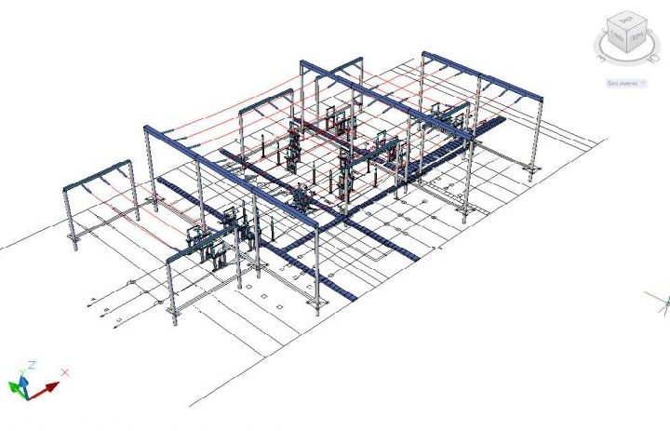
Использование современных информационных технологий
В работе над проектами компания «СмартТехПроект» использует комплексные инженерные решения.
В компании применяются новые, прогрессивные технологии, внедрена информационная система управления проектами, активно осваиваются современные программные продукты, в том числе трехмерное (модельное) и сквозное проектирование.
Технология 3D-проектирования предполагает:
- параллельное построение трехмерной модели
специалистами всех профилей;
- программную генерацию плоскостных чертежей;
- генерацию спецификаций;
В итоге – существенное ускорение процесса
проектирования и улучшение качества продукции.

Slide 26
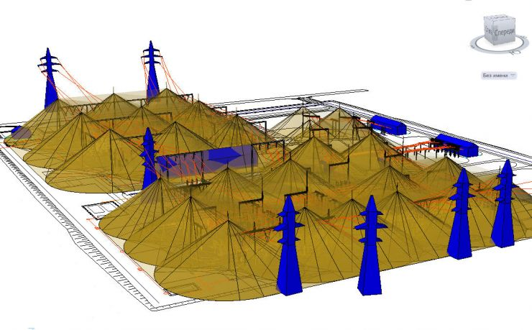
Использование современных информационных технологий
Система сквозного проектирования и технического электронного архива предполагает автоматизацию всей технологической цепочки проектных работ.
Система обеспечивает:
- полную достоверность данных;
- учет и контроль выполняемых работ;
- безопасность информации;
- аналитику и сбор разнообразной статистики;
- интеграцию всех САПР, используемых
в Компании.

Slide 27
Использование современных информационных технологий
В компании «СмартТехПроект» внедряется технология Product Data Management (PDM, система управления данными об изделии) — организационно-техническая система, обеспечивающая управление всей информацией об изделии.
Данная технология позволяет:
- обеспечить высокую информативность процессов;
- сделать процесс проектирования более гибким и точным;
- улучшить качество взаимодействия совместной работы исполнителей;
- улучшить качество продукции.

Slide 28



Компания будущего
Внедрена комплексная система обучения персонала.
Действует социальная программа.
Внедрены технологии управления проектами.
Компания осуществляет переход на качественно новый уровень проектирования за счет использования САПР.
Реализуется программа внедрения комплексного автоматизированного проектирования на базе продуктов «AutoDesk», «ModelStudio CS», «SolidWorks PDM», «Eplan» и их аналогов.

Slide 29


Свидетельства СРО
АО «СмартТехПроект» является членом некоммерческих партнерств:
«Проектировщики Северо-Запада»
«Межрегиональное объединение профессиональных изыскателей»

Slide 30



Сертификаты ISO 9001-2015, 14001-2016, 45001-2020

Slide 31
Методология и этика ведения бизнеса
Мы понимаем принципы бизнеса наших клиентов.
Постоянно поддерживаем открытый диалог с нашими клиентами (работа в одной команде).
Высокие стандарты конфиденциальности являются одним из основных элементов в нашей работе.
Notes:
31

Slide 32

Россия, 191167, Санкт-Петербург, пл. Александра Невского, д.2, лит.Б
Тел. 494-00-99 факс 494-00-88 office@rosproject.com www.rosproject.com

